Slide 1
Модульные тесты

Slide 2

Agenda
Общие моменты (что такое, …)
Зависимости и код, пригодный к тестированию
Практики и рекомендации
Проверка покрытия

Slide 3
Базовые моменты

Slide 4
Что такое Unit Tests
Набор методов, которые
Создают тестируемые объекты
Вызывают тестируемые методы
Проверяют результат:
- возвращаемое значение
- состояние объекта
[TestClass]
public class PointTest
{
[TestMethod]
public void TestMoveMethod()
{
var p = new Point(1, 1);
p.Move(1, 1);
Assert.AreEqual(2, p.X);
Assert.AreEqual(2, p.Y);
}
}
1
2
3

Slide 5
Что тестировать?
Все публичные методы (и свойства) с логикой
Типичные операции (позитивные сценарии)
Проверки граничных значений
Проверки на недопустимые значения (выход за границы)
Прочие exceptional сценарии (если есть)

Slide 6
Код, пригодный к тестированию

Slide 7
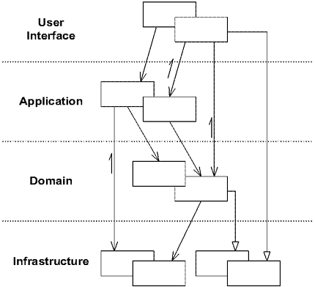
Зависимости
public class UserBC
{
public void SaveUser(UserInfo user)
{
user.Validate();
UserDao daoUser = new UserDao();
if (user.IsNew)
daoUser.Insert(user);
else
daoUser.Update(user);
}
}

Slide 8
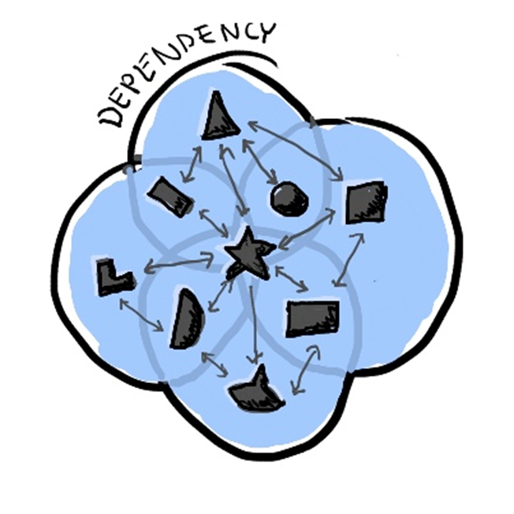
Чем плохи зависимости в коде для тестов?
Сложно писать
Для разных тестов нужно разное поведение
Поведение воспроизводимое
Сложно запускать
Зависимости от БД/внешних сервисов/…
Медленно работает
Сложно диагностировать ошибку
Где возникла ошибка - в тестируемом коде или зависимом?

Slide 9
Как решать?
https://ru.wikipedia.org/wiki/Принцип_инверсии_зависимостей
Принцип инверсии зависимостей (dependency inversion principle, DIP)
A. Модули верхних уровней не должны зависеть от модулей нижних уровней. Оба типа модулей должны зависеть от абстракций.
B. Абстракции не должны зависеть от деталей. Детали должны зависеть от абстракций.
Классы должны зависеть от абстракций (интерфейсов или абстрактных классов), а не от конкретных реализаций

Slide 10
Пример. Инверсия зависимостей
public class UserBC
{
public void SaveUser(UserInfo user)
{
user.Validate();
UserDao daoUser = new UserDao();
if (user.IsNew)
daoUser.Insert(user);
else
daoUser.Update(user);
}
}
public class UserBC
{
private IUserDao daoUser;
public UserBC(IUserDao daoUser)
{
this.daoUser = daoUser;
}
public void SaveUser(IUserInfo user)
{
user.Validate();
if (user.IsNew)
daoUser.Insert(ref user);
else
daoUser.Update(ref user);
}
}
Зависимости – только от интерфейсов
IUserDao
IUserInfo
Конкретные реализации не упоминается вообще!

Slide 11
Как дальше?
Замена в тестах всех абстракция на классы-заместители с простым/предсказуемым поведением
Заместители
Рукописные классы-заместители (stubs)
Классы-имитаторы, моки (mocks)
Перехват / подмена вызовов (shims)

Slide 12
Использование stubs (заглушки, заместители)
Класс-заглушка
Реализует минимально необходимую часть интерфейса
1 метод
…
Реализация максимально простая
Вернуть фиксированный результат
Сгенерировать исключение
…
IUserDao
UserDao
UserDaoStub

Slide 13
Пример. UserDaoStub
public class UserDaoStub : IUserDao
{
public IUserInfo UserResult
{
get; set;
}
public void Insert(ref IUserInfo user)
{
user.ID = UserResult.ID;
user.Name = UserResult.Name;
}
public void Update(ref IUserInfo user)
{
}
}
Реализация Stub - предельно простая и контролируемая

Slide 14
Плюсы и минусы stubs
«+»
Концептуально очень просто
Не требует никаких специальных библиотек
«-»
Для разных тестовых сценариев нужна своя реализация
рост числа stubs
усложнение логики

Slide 15
Общая идея имитаторов (mocks)
Основываются на
Для конкретного теста, нужна только часть функциональности
не все методы,
в методах только часть логики,
…
Для каждого теста эта функциональность своя
Описание и генерация имитаторов прямо в тестовом коде – на месте использования

Slide 16
Пример. Использование Moq
[TestMethod]
public void SaveNewUserTest()
{
var userInfoMock = new Mock<IUserInfo>();
userInfoMock.Setup(u => u.Validate());
userInfoMock.Setup(u => u.IsNew).Returns(true);
var userDaoMock = new Mock<IUserDao>();
userDaoMock.Setup(u => u.Insert(It.IsAny<IUserInfo>()));
var userBC = new UserBC(userDaoMock.Object);
userBC.SaveUser(userInfoMock.Object);
}
Validate – ничего не делает (не генерирует исключение)
IsNew – всегда True
Insert
принимает любой IUserInfo
Ничего не делает

Slide 17
Некоторые Mock-фреймворки
Moq https://github.com/devlooped/moq
NSubstitute
https://nsubstitute.github.io/
Isolator.NET
http://www.typemock.com/

Slide 18
О зависимостях и контейнерах

Slide 19
Зависимости
Основные сложности:
цепочка зависимости может быть очень длинной
Controller → Business Logic → Validator → Data Access → …
на каждом уровне может быть множество зависимостей:
от 3-4 до 15-20 объекта BL
инфраструктура (логгирование, чтение конфигурации, …)
у каждого объекта может быть свое время жизни
Singleton
Per Request
Per Call

Slide 20
Пример. Внедрение зависимостей через конструктор
public class UserBC : IUserBC
{
private IUserDao _daoUser;
private ILogger _logger;
public UserBC(IUserDao daoUser, ILogger logger)
{
_daoUser = daoUser;
_logger = logger;
}
public void SaveUser(IUserInfo user)
{
_logger.Trace(“Call SaveUser method”);
user.Validate();
if (user.IsNew)
_daoUser.Insert(user);
else
_daoUser.Update(user);
}
}

Slide 21
Пример. DI/IoC контейнеры
void InitContainer()
{
var builder = new ContainerBuilder();
builder.RegisterType<UserBC>().As<IUserBC>();
builder.RegisterType<UserDao>().As<IUserDao>();
builder.Register(
u => new UserInfo()
{
Name = "New User", Age = 0
})
.As<IUserInfo>();
container = builder.Build();
}
void UseContainer()
{
var userBC = container.Resolve<IUserBC>();
var user = container.Resolve<IUserInfo>();
userBC.SaveUser(user);
}
IoC хороши, когда вам нужно
свои классы передать чужой инфраструктуре
ASP.Net MVC
инфраструктура:
Контроллеры, View
бизнес-логика – ваши классы

Slide 22
DI/IoC контейнеры
Autofac https://github.com/autofac/Autofac
Microsoft Extensions, DI https://learn.microsoft.com/en-us/dotnet/core/extensions/dependency-injection-usage
Spring.NET (Core) http://www.springframework.net/
MEF (Managed Extensibility Framework) https://learn.microsoft.com/en-us/dotnet/framework/mef/

Slide 23
Рекомендации и "лучшие практики"
https://learn.microsoft.com/en-us/dotnet/core/testing/unit-testing-best-practices

Slide 24
Прозрачное имя теста
Распространенный вариант
TestMethod_Condition_ExpectedResult
Неудачные варианты
TestDefaultConstructor
TestMove
Хорошие варианты
Add_SingleNumber_ReturnsSameNumber
public void Add_TwoNumbers_ReturnTheSum()
{
}
public void AddNums()
{
}

Slide 25
Единая структура кода тестов
Распространенный шаблон
Arrange – подготовка
Act – тестируемое действие
Assert – проверка
public void Add_TwoNumbers_ReturnTheSum()
{
//Arrange
Calc c = new Calc();
//Act
int result = c.Add(1, 2);
//Assert
Assert.AreEqual(3, 3);
}

Slide 26
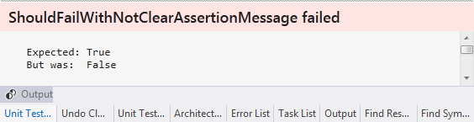
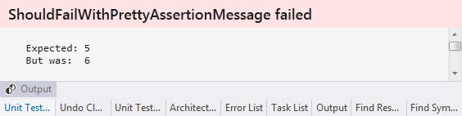
Assert-ы минимальны и читабельны

Slide 27
Тесты ортогональны
[TestClass]
public class MyTestClass
{
static int Value = 1;
[TestMethod]
public void Test1()
{
Value += 1;
Assert.AreEqual(2, Value);
}
[TestMethod]
public void Test2()
{
Value -= 1;
Assert.AreEqual(0, Value);
}
}
Проблема – Shared-состояния
Переменные (static)
БД
Изменения в Environment
Решение
Без пересечений
Инициализация/чистка

Slide 28
Покомпонентная структура тестов
Application
UILayer
<dll>
BusinessLayer
<dll>
Unit Tests
UILayer.Tests
<dll>
BusinessLayer.Tests
<dll>
Common.Tests
<dll>

Slide 29
Без зависимостей (DI/Mocks/Stubs)
Зависимые классы
Источники данных
Web services
Database
Недетерминированная логика
DateTime.Now
Random
public int GetDiscountedPrice(int price) { if (DateTime.Now.DayOfWeek == DayOfWeek.Tuesday) { return price / 2; } else { return price; } }

Slide 30
Проверка покрытия

Slide 31
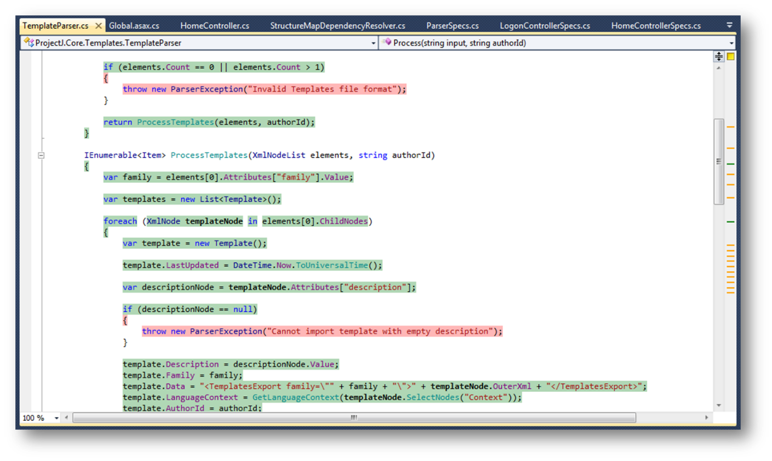
Покрытие кода / тестовое покрытие
Покрытие кода — процент исходного кода программы, который выполняется в процессе тестирования, то есть покрыт тестами

Slide 32
Инструменты
Средства Visual Studio Enterprise
https://learn.microsoft.com/en-us/visualstudio/test/using-code-coverage-to-determine-how-much-code-is-being-tested
NCover
https://www.ncover.com/
Fine Code Coverage (Open Source)
https://github.com/FortuneN/FineCodeCoverage
Coverlet
OpenCover

Slide 33
Fine Code Coverage

Slide 34
Писать или не писать…

Slide 35
Плюсы и минусы модульных тестов
“+”
Предотвращает появление ошибок в новом коде
Позволяет рефакторить код без риска его «сломать»
Тесты могут использоваться в качестве документации
Улучшает дизайн кода
“-”
Увеличивает время разработки / поддержки
Не проверяет взаимодействие компонентов
Никто не дает 100% гарантий, даже Unit тесты

Slide 36

Подведем итог…
Модульные тесты тестируют поведение отдельных методов
Одна из проблем – изоляция тестируемого кода
Инверсия зависимостей
Заместители
Существуют устоявшиеся практики, которым можно следовать

